Slide 1


Slide 2
جلسه سوم
آشنایی با وسایل مورد نیاز یک بازی والیبال و تجهیزات بازیکنان والیبال

Slide 3
وسایل مورد نیاز بازی والیبال
با وسایل و تجهیزات خیلی کمی می توان یک بازی والیبال را انجام داد اما کیفیت لوازم نیز می تواند در بازی تاثیر گذار باشد در ادامه به وسایل مورد نیاز بازی والیبال خواهیم پرداخت.

Slide 4
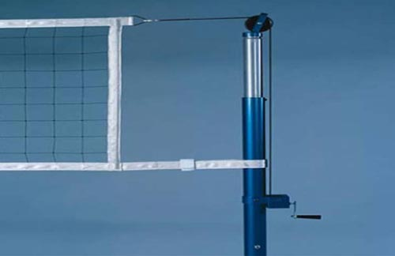
تیرک والیبال
شاید بتوان گفت که تیرک ها فقط جزوء لوازم گران ورزش والیبال محسوب می شوند و برای حفظ ایمنی و سلامت بازیکنان بایستی با دقت و وسواس انتخاب شوند. تیرک هایی که بوسیله وزنه و یا سیم و کابل به دیوار و یا زمین نصب می شوند بسیار خطرناک و غیر قانونی هستند. این نوع تیرک ها ممکن است در هنگام بازی موجب آسیب بازیکنان شوند.
نصب تیرک ها باید به این گونه باشد که در سوراخ های کناری زمین قرار گیرند و یا به زمین پیچ شده باشند. و اگر دارای پایه هستند نبایستی پایه آنها در جلو قرار گرفته باشد زیرا ممکن است در هنگام بازی موجب برخورد بازیکن و مصدومیت شود.

Slide 5
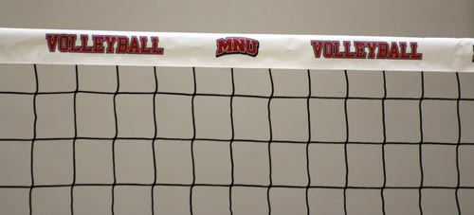
تور والیبال (Net)
تور های والیبال در انواع تمرینی و مسابقه ای تولید می شوند. تورهای تمرینی به جهت استفاده زیاد در هنگام تمرین تنها برای ۱ فصل قابل استفاده هستند در مقابل تورهای والیبال مسابقه ای چون در مسابقات مورد استفاده قرار می گیرند می توانند تا ۲ الی ۳ فصل کیفیت خود را حفظ کرده و قابل استفاده باشند.
یک تور استاندارد والیبال باید دارای ارتفاعی به طول ۵.۹۰ سانتی متر و عرض ۱ متر باشد و همچنین دارای شبکه هایی به ابعاد ۱۰ *۱۰ سانتی متر مربع و از حالت ارتعاشی مناسبی نیز برخوردار باشد.
استفاده از تورهای تمرینی برای آموزش بازیکنان و یا برای بازی در خارج از سالن می تواند گزینه خوبی باشد. اما لزومأ خرید خوب و مناسبی برای بازی محسوب نمی شوند زیرا از قابلیت ارتعاشی بسیار پائینی برخور دارند و توپ پس از برخورد با این نوع توپ متوقف می شود.

Slide 6
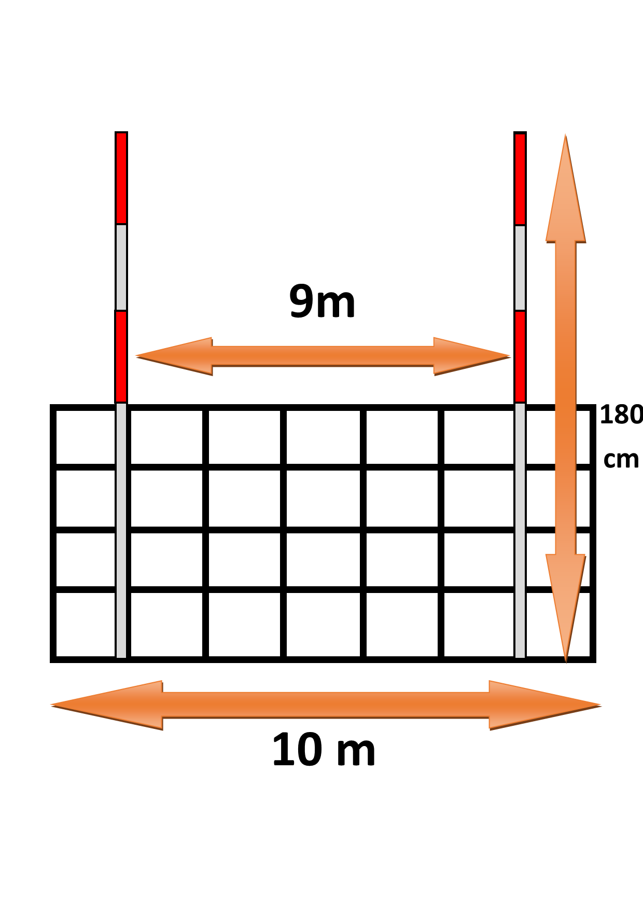
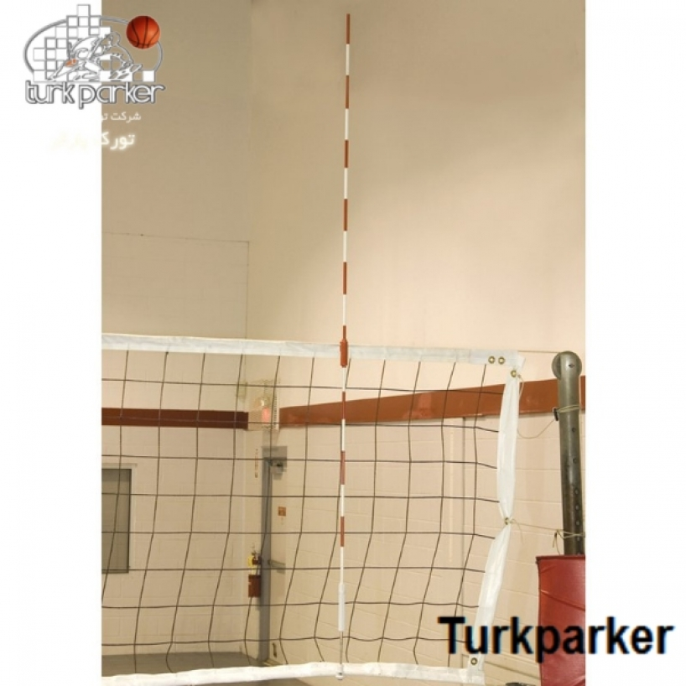
آنتن تور والیبال
طول یک تور والیبال از عرض یک زمین والیبال بیشتر است و دارای یک نوار سفید رنگ بر بالای تور و پائین تور است. بر بالای خط میانی زمین بازی یک نشان سفید رنگ قرار گرفته که بر روی این نشان یک آنتن از جنس فایبرگلاس به طول ۸۰ سانتی متر بالاتر از تور نصب می شود تا در هنگام بازی توپ به این قسمت برخورد کند و یا از خارج از تور گذر کند، انجام خطا توسط داور اعلام شود.
معمولا این آنتن ها از دو بخش تشکیل شده اند به طوری که ۸۰ سانتیمتر آن بالای تور قرار می گیرد و ۱ متر آن به اندازه عرض تور نصب می شود.

Slide 7
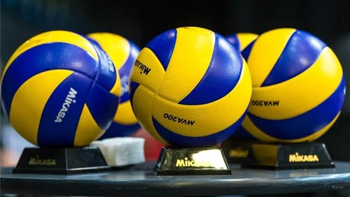
توپ بازی والیبال
اصلی ترین نکته در مورد توپ والیبال وزن استاندارد و جنس رویه آن است که باید از لایه ای چرم تشکیل شده باشد. توپ های سنگین و غیر استاندارد موجب مصدومت مچ و انگشتان بازیکنان می شود. معمولا در تمرینات از توپ های نرم که از پلاستیک و یا فوم فشرده شده ساخته شده اند استفاده می شود، زیرا این نوع توپ ها در تمرین موجب مصدومیت بازیکنان نمی شوند.
لازم به ذکر است که توپ های از جنس وینیل، نایلون و یا لاستیک نیز تولید می شوند اما از کیفیت پائینی برخوردار اند و به هیچ عنوان استفاده از این توپ ها توصیه نمی شود.
بهترین و استاندارد ترین نوپ های والیبال از جنس چرم نرم و یک تیوپ میانی تشکیل شده اند و از سوزن های نازک و مرغوبی برای باد کردن آنها استفاده می شود و دارای سوپاپ هم سطح با رویه توپ می باشند.

Slide 8
تجهیزات بازیکنان والیبال
در یک مسابقه رسمی والیبال بایستی پیراهن بازیکنان در قسمت جلو و پشت آن کاملا یک رنگ باشد و تمامی بازیکنان چه مردان و یا زنان باید در هنگام بازی قسمت پائین پیراهن خود را در درون شورت ورزشی قرار دهند.
استفاده از تی شرت در زیر پیراهن ورزشی مجاز نمی باشد مگر با مجوز کتبی پزشک مربوطه که در چنین صورتی باید تی شرت همرنگ با پیراهن بازی باشد.
شورت ورزشی بازی بایستی در قسمت جلو و پشت یک رنگ باشد اما الزامی به همرنگ بودن با پیراهن بازی ندارد. در صورتی که بازیکن از زیر شورتی و یا کشاله استفاده کند و از شورت ورزشی بیرون زده باشد باید همرنگ با شورت ورزشی باشد.
بازیکنان بایستی برای بازی از پیراهنی استفاده کنند که دارای شماره در پشت و جلو باشد و رنگ های شماره ها باید متمایز با رنگ پیراهن و خوانا باشد. شماره پشت بازیکن باید به ابعاد ۲۰ سانتیمتر و در قسمت جلو پیراهن به ابعاد ۱۰ سانتیمتر و به عرض ۲ سانتی مترباشد و شماره بازیکنان یک تیم از بین عدد ۴ تا ۱۵ انتخاب شده باشد.
استفاده از لوازمی همچون دستبند، مچ بند، بازو بند و اشیایی که دارای جنس سخت هستند در یک مسابقه رسمی ممنوع است و سر داور بازی اجازه حضور بازیکنان به داخل مسابقه با این لوازم را نخواهد داد. اما استفاده از وسایلی همچون بازوبند، ساق بند، شانه بند، هد بند و حتی عینک اگر از پوشش مناسبی برخوردار باشند که موجب آسیب وارد شدن به بازیکنان نشود مجاز می باشد.

Slide 9


